Slide 1
আজকের অনলাইন ক্লাসে সবাইকে
স্বাগতম
This Photo by Unknown Author is licensed under CC BY

Slide 2
السلام عليكم و رحمة الله و بركاته

Slide 3
بسم الله الرحمن الرحيم الحمد لله رب العالمين. و العاقبة للمتقين.
পরম করুণাময় আল্লাহ্‌র নামে শুরু করছি, যিনি অত্যন্ত দয়ালু।
যাবতীয় প্রশংসা আল্লাহ্‌র জন্য এবং উত্তম প্রতিদান মুত্তাকি দের জন্য।

Slide 4
الصلوة و السلام عليك يا رسول الله
الصلوة و السلام عليك يا حبيب الله
الصلوة و السلام عليك يا شفيع المذنبين
الصلوة و السلام عليك يا رحمة للعالمين

Slide 5
পরিচিতি
মোহাম্মদ আবু বকর সিদ্দিক (শামিম)
প্রভাষক (আরবি)
ইসলাম নগর দারুস সুন্নাত ফাযিল মাদরাসা,
কামারখন্দ,সিরাজগঞ্জ
বিষয়ঃ আল হাদিস
শ্রেনিঃ আলিম (একাদশ)
কিতাবঃ মেশকাতুল মাসাবিহ
অধ্যায়ঃ কিতাবুল ঈমান
প্রথম পরিচ্ছেদ

Slide 6
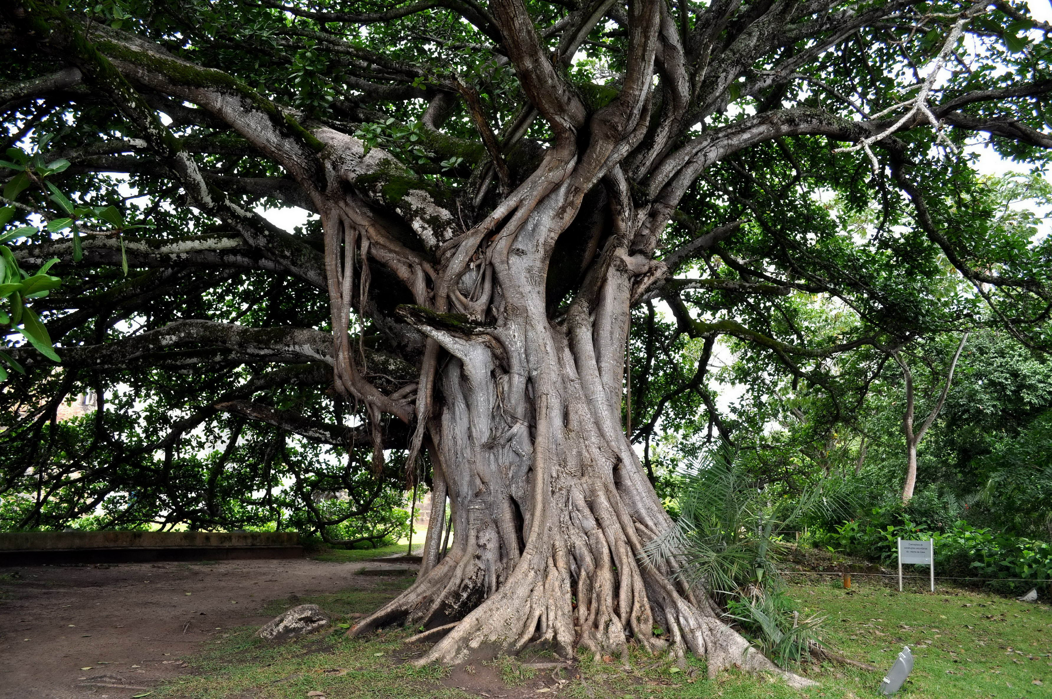
ছবিঃশাখা প্রশাখা যুক্ত একটি গাছ

Slide 7
আজকের পাঠঃ
মিশকাতুল মাসাবিহর কিতাবুল ঈমান এর প্রথম পরিচ্ছেদ এর
ঈমানের শাখা প্রশাখা সংক্রান্ত হাদিস।হাদিস নং-০৩
This Photo by Unknown Author is licensed under CC BY-SA-NC

Slide 8
শিখন ফলঃ
১।উক্ত হাদিসের অনুবাদ জানতে পারবে
২।উক্ত হাদিসের ব্যাখ্যা জানতে পারবে
৩।ঈমানের পরিচয় জানতে পারবে
৪। بضع" "শব্দের ব্যাখ্যা জানতে পারবে
৫।ঈমানের শাখা সমূহ জানতে পারবে
৬।হাদিসে লজ্জাশীলতা কে বিশেষ ভাবে
উল্লেখের কারণ জানতে পারবে।

Slide 9
و عن ابي هريرة قال قال رسول الله صلي الله
عليه و سلم الايمان بضع و سبعون شعبة فافضلها
قول لا اله الا الله و ادنها اماطة الاذي عن الطريف
و الحياء شعبة من الايمان-متفق عليه

Slide 10
হাদিসের অনুবাদ
হযরত আবু হুরায়রা (রাঃ) হতে বর্ণিত তিনি বলেন রাসুল (সাঃ) বলেছেন
ঈমানের সত্তরটিরও বেশি শাখা প্রশাখা রয়েছে। সর্বশ্রেষ্ট শাখা হল- আল্লাহ
ছাড়া কোন ইলাহ নাই এই ঘোষণা দেওয়া আর সর্বনিন্ম শাখা হল-রাস্তা থেকে
কষ্টদায়ক/নাপাক বস্তু সরিয়ে দেওয়া । আর লজ্জাশীলতা ঈমানের বিশেষ
শাখা। (বুখারি+মুসলিম)

Slide 11
হাদিসের সংক্ষিপ্ত ব্যাখ্যাঃ
আলোচ্য হাদিসে রাসুল (সাঃ) ঈমানের সর্বোত্তম শাখা হিসাবে কালেমা লা ইলাহা ইল্লাল্লাহ কে ঘোষণা করেছেন।এর মানে
আল্লাহ ছাড়া কোন ইলাহ নাই একথা মনে প্রানে বিশ্বাস করা।আর সর্বনিন্ম শাখা হল- রাস্তা থেকে কষ্টদায়ক/ নাপাক/
নোংরা ময়লা/ আবর্জনা সরিয়ে দেওয়া। এই দুয়ের মধ্যবর্তী যত ভালো কাজ আছে তাও ঈমানের শাখা। আর লজ্জাশীলতা
ঈমানের অন্যতম বিশেষ শাখা। এর মাধ্যমে মানুষ প্রকৃত বান্দা হিসাবে পরিগণিত হয়। লজ্জা না থাকলে সে যা ইচ্ছা তাই
করতে পারে। যার লজ্জা নেই সে কোন অপরাধ করতে দ্বিধা বোধ করেনা।

Slide 12
ঈমানের পরিচয় /تعريف الايمان
الايمان শব্দের শাব্দিক অর্থ হল- الانقياد তথা আনুগত্য করা, নির্ভর করা, স্বীকৃতি দেওয়া,
বিশ্বাস করা التصديق ইত্যাদি ।
পারিভাষিক অর্থঃ
الايمان هو تصديق النبي بجميع ما جاء به ঈমান হল- রাসুল (সাঃ) যা কিছু নিয়ে এসেছেন তা মনে প্রানে বিশ্বাস
করার নাম
قال امام ابو حنيفة رح -هو التصديق بالجنان و الاقرار بالللسان
قال الجمهور و اءمة الاربعة- الايمان هو التصديق بالجنان و الاقرار باللسان و العمل بالاركان
জমহুরের মতে- অন্তরের বিশ্বাস, মৌখিক স্বীকৃতি ও আমলে বাস্তবায়নের নাম।

Slide 13
بضع শব্দের ব্যাখ্যাঃ
ঈমানের শাখা প্রশাখার সংখ্যা বর্ণনা করতে গিয়ে রাসুল (সাঃ) এরশাদ করেন-الايمان بضع و سبعون
شعبة এখানে রাসুল (সাঃ) بضع দ্বারা কী বুঝিয়েছেন সে সম্পর্কে মতভেদ বিদ্যমান।নিন্মে তা বর্ণনা
করা হল-
১।ইমাম খলীলের মতে بضع মানে সাত।যেমন কোরআনে এসেছে- فلبث في السحن بضع سنين اي سبع سنين
২।ইবনে হাজার আসকালানী বলেন- তিন থেকে নয় পর্যন্ত সংখ্যাকে বিদউন বলে।
৩।কাতাদাহ (রহঃ) বলেন –আরব গন তিন থেকে নয় পর্যন্ত বুঝাতে বিদ উন শব্দ ব্যবহার করে থাকে
৪।মাতুরিদীর মতে-৪থেকে ৯ পর্যন্ত সংখ্যাই বিদউন ।
৫।ইমাম ফাররার মতে- তিন থেকে নয় পর্যন্ত বিজোড় সংখ্যার উপর বিদউন শব্দটি প্রয়োগ হয়।
তবে অত্র হাদিসে নির্দিষ্ট কোন সংখ্যা উদ্দেশ্য নয়, বরং সংখ্যাধিক্য উদ্দেশ্য।

Slide 14
ঈমানের শাখা প্রশাখা সমূহঃ
আলোচ্য হাদিসের ব্যাখ্যায় বুখারির ব্যাখ্যাকার আবুল ফজল ইবনে হাজার (রহঃ),ইবনে হিব্বান (রহঃ),
আল্লামা কিরমানি (রহঃ) ঈমানের যে সমস্ত শাখা প্রশাখার উল্লেখ করেছেন যা মোল্লা আলি কারী তার
কিতাব মিরকাতুল মাফাতিহ তে উল্লেখ করেছেন সেগুলো হল-
১।আল্লার যাত ও সিফাতের প্রতি বিস্বাস।তিনি যেমন কাদিম তার সিফাত গুলোও কাদিম।তিনি আদি,
অনন্ত, অবিনশ্বর ।তার লয় ক্ষয় কিছুই নেই।তার সমকক্ষ ও কেহ নাই। তার কোন আকৃতি নেই।
তিনি একক, অদ্বিতীয়, লাশরিক, তার মা- বাবা ,স্ত্রী- সন্তান কিছুই নেই। তার মতোও কেহ নাই।
তিনিই সবকিছুর সৃষ্টিকর্তা।
আসমান জমিনে তিনি ব্যতিত যা কিছু আছে তা সবই নশ্বর বা ধংশশীল।
২। ফেরেস্তাদের প্রতি বিশ্বাস স্থাপন করা। তারা সর্বদা আল্লাহর হুকুম পালনে ব্যাস্ত।তারা নুরের তৈরি ।
তারা পুরুষও নন নারীও নন।
৩। সকল আসমানি কিতাব সমূহের প্রতি বিশ্বাস স্থাপন করা। কোরআন অনুযায়ী আমল করা ।

Slide 15
৪।সকল নবি,রাসুলদের প্রতি ঈমান আনা। প্রথম নবি আদি পিতা আদম (আঃ) এবং সর্বশ্রেষ্ঠ ও সর্বশেষ নবি মুহাম্মদ
মুস্তফা (সাঃ)।তার পরে আর কোন নবি আসবেনা এ বিশ্বাস পোষণ করা ঈমান।
৫।তাকদিরের ভাল মন্দের প্রতি বিশ্বাস করা,সবকিছুর নিয়ন্ত্রন কারী আল্লাহ। বান্দাহ অর্জন কারী হিসাবে পুরষ্কৃত বা
শাস্তি পাবে।
৬। পরকাল তথা কবর, হাশর, হিসাব-নিকাশ,পুলসিরাত,জান্নাত,জাহান্নাম বিশ্বাস করা।
৭।আল্লাহ তাআলার প্রতি মহব্বত
৮।আল্লাহ র জন্য কাউকে ভালোবাসা/কাউকে ঘৃনা করা।
৯।রাসুল (সাঃ) কে মা-বাবা,স্ত্রী-সন্তান,এমন কি নিজের আত্মার চেয়েও বেশি ভালোবাসা।
১০। রাসুল (সাঃ)এর প্রতি পূর্ণ আদব ও তাযীম প্রদর্শন করা।
১১।রাসুল (সাঃ) এর প্রতি সালাত ও সালাম পেশ করা।
১২।রাসুল (সাঃ) এর সুন্নাতের পরিপূর্ণ অনুসরণ করা।
১৩।যে কোন আমল আল্লাহ র সন্তুষ্টির উদ্দেশ্যে করা।।
১৪। রিয়া তথা প্রদশনেচ্ছা বর্জন করা।
১৫।নিফাক তথা মুনাফেকি স্বভাব বর্জন করা।
১৬।ধৈর্য ধারন করা।
১৭।তাকদিরের প্রতি তথা আল্লাহর সিদ্ধান্তে সন্তুষ্ট থাকা।
১৮।হায়া তথা লজ্জাশীলতা অবলম্বন করা।
১৯।আল্লাহ র প্রতি ভরসা করা।

Slide 16
২০।আল্লার রহমতের আশা করা, নিরাশ না হওয়া
২১।আল্লাহ কে ভয় করা।
২২।আল্লাহ র শুক্রিয়া আদায় করা।
২৩।অঙ্গিকার পূরণ করা।
২৪।সৃষ্টির প্রতি দয়া করা।
২৫।বিনয় প্রকাশ করা
২৬।বড় দেরকে সন্মান করা
২৭।ছোট দেরকে স্নেহ করা
২৮।অহংকার বর্জন করা
২৯।আমিত্ব বর্জন করা
৩০।হিংসা বর্জন করা
৩১।পরশ্রীকাতরতা বরজন করা
৩২।ক্রোধ বর্জন করা
৩৩।তাওহিদের অনুসরণ করা
৩৪।কোরআন তেলাওয়াত করা
৩৫।ইলমে দ্বীন শিক্ষা করা এবং অন্যকে শিক্ষা দেওয়া
৩৬। দোয়া করা
৩৭।যিকর করা
৩৮।এস্তেগফার করা

Slide 17
৩৯।অহেতুক কাজ বর্জন করা
৪০। শারীরিক ও আত্মিক পবিত্রতা অর্জন করা
৪১।সকল প্রকার অপবিত্রতা থেকে দূরে থাকা
৪২।সতর ঢেকে রাখা
৪৩।ফরজ ও নফল সালাত আদায় করা
৪৪।যাকাত আদায় করা ও নফল দান সদকা করা
৪৫। সামর্থ্য থাকলে গোলাম আযাদ করা
৪৬। গরীবদেরকে খানা খাওয়ানো
৪৭। অতিথীদের/মেহমানদের আপ্যায়ন করা
৪৮। ফরজ ও নফল রোযা রাখা
৪৯।ইতেকাফ করা ও লাইলাতুল কদর তালাশ করা
৫০।হজ্জ ও উমরা করা এবং তাওয়াফ করা
৫১।হালাল পন্থায় সম্পদ উপার্জন ও বৈধ পন্থায় ব্যয় করা
৫২।অপচয় ও বেহুদা খরচ না করা
৫৩।প্রয়োজনে দ্বীনের জন্য হিজরত করা
৫৪।মান্নত ও কসম করলে পুরন করা
৫৫।কাফফারা যোগ্য হলে তা আদায় করা
৫৬।বিবাহের ক্ষেত্রে যতদুর সম্ভব খরচ কম করা

Slide 18
৫৭।পরিবারের হক আদায় করা
৫৮।পিতা-মাতার সাথে সদাচরণ করা
৫৯।সন্তান লালন পালন করা
৬০।আত্মিয়তার সম্পর্ক রক্ষা করা
৬১।নেতৃস্থানীয় দের আনুগত্য করা
৬২।চাকর /কাজের লোকের সাথে কোমল ব্যবহার করা
৬৩।ভাল কাজে শাসক বর্গকে সহযোগিতা করা
৬৪। সঙ্গবদ্ধ জীবন যাপন করা
৬৫।উলুল আমর এর অনুসরণ করা
৬৬।ঝগড়া বিবাদ হলে মীমাংশা করে দেওয়া
৬৭।খারেজী তথা বাতিল আকিদা পন্থী ও সীমালঙ্গন কারীদের বিরুধীতা করা
৬৮।ভালো কাজে পরস্পর সহযোগিতা করা
৬৯। সৎকাজের আদেশ ও অসৎ কাজের নিষেধ করা
৭০।হদ্দ বা শাস্তি প্রতিষ্ঠা করা
৭১।জিহাদ করা
৭২।দ্বীন প্রতিষ্ঠার জন্য প্রস্তুত থাকা
৭৩।আমানত আদায় করা
৭৪। কর্জে হাসানাহ প্রদান করা
৭৫।প্রতিবেশীকে সন্মান করা ও তার সাথে ভাল ব্যাবহার করা

Slide 19
৭৬।সালামের জবাব দেওয়া ও হাচির জবাব দেওয়া
৭৭।মানুষের ক্ষতি করা থেকে বিরত থাকা
৭৮।খেল,তামাশা ও অশালীন কার্যকলাপ থেকে বিরত থাকা
৭৯।রাস্তা থেকে কষ্টদায়ক বস্তু সরিয়ে দেওয়া ।
আল্লামা জালালুদ্দিন সুয়ুতি তার কিতাব আন নুকাবা তে অনুরুপ উল্লেখ করেছেন।

Slide 20
একক কাজঃ
হাদিসে হায়াকে বিশেষ ভাবে উল্লেখ করা হয়েছে কেন?
এর কারণ ব্যাখ্যা কর ।

Slide 21
জোড়ায় কাজঃ
ঈমানের শাখা গুলো থেকে ৪০ টি করে একে অন্যকে শুনাও

Slide 22
দলগত কাজঃ
মানব জীবনে হায়ার গুরুত্ব ও সমাজে হায়া না থাকলে কী কী সমস্যা হতে পারে তা লিপিবদ্ধ করে
শ্রেনী শিক্ষক কে দেখাবে

Slide 23
আজকের ক্লাসে সাথে থাকার জন্য
সকলকে
ধন্যবাদ
This Photo by Unknown Author is licensed under CC BY

